Slide 1
Операционные системы и оболочки

Slide 2
План курса
Введение: обзор, понятия, классификация, характеристики
История
Планирование процессов
Управление памятью взаимодействие процессов: модели и механизмы. Ввод, вывод
Файловые системы. Безопасность и защита ОС

Slide 3
Практика
Программирование на ассемблер
Виртуализация
Администрирование
Работа в командной строке Windows/Unix

Slide 4
История развития ОС
Операционные системы и оболочки

Slide 5
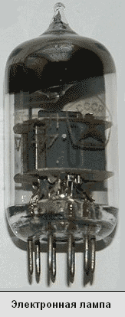
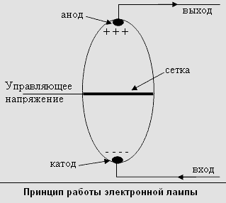
Электронная лампа
Прибор, работа которого осуществляется за счет изменения потока электронов, двигающихся в вакууме от катода к аноду.

Slide 6
Основные критерии разработки ЭВМ, сформулированные Фон-Нейманом в 1946 году
1. ЭВМ должны работать в двоичной системе счисления;
2. все действия, выполняемые ЭВМ, должны быть представлены в виде программы из последовательного набора команд. Каждая команда должна содержать код операции, адреса операндов и набор служебных признаков;
3. команды должны храниться в памяти ЭВМ в двоичном коде;
4. память должна иметь иерархичную организацию;
5. арифметические операции должны выполняться на основе схем, выполняющих только операции сложения, а создание специальных устройств – нецелесообразно;
6. для увеличения быстродействия необходимо использовать параллельную организацию вычислительного процесса

Slide 7
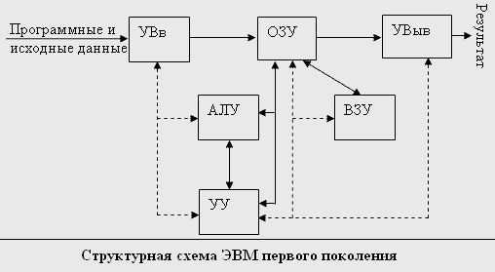
Структурная схема ЭВМ 1 поколения

Slide 8
Первое поколение ЭВМ 1950-1960-е годы
Логические схемы создавались на дискретных радиодеталях и электронных вакуумных лампах с нитью накала.
В оперативных запоминающих устройствах использовались магнитные барабаны, акустические ультразвуковые ртутные и электромагнитные линии задержки, электронно-лучевые трубки (ЭЛТ).
В качестве внешних запоминающих устройств применялись накопители на магнитных лентах, перфокартах, перфолентах и штекерные коммутаторы.

Slide 9
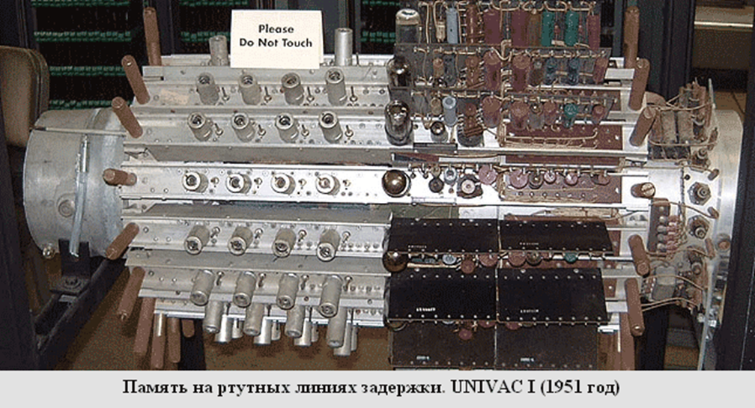
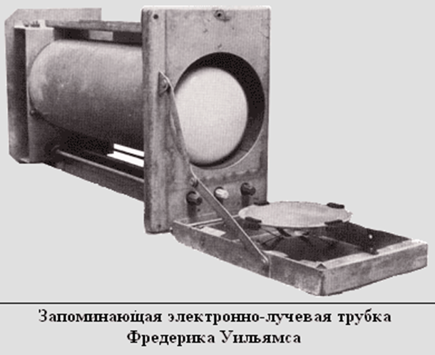
Устройства памяти

Slide 10
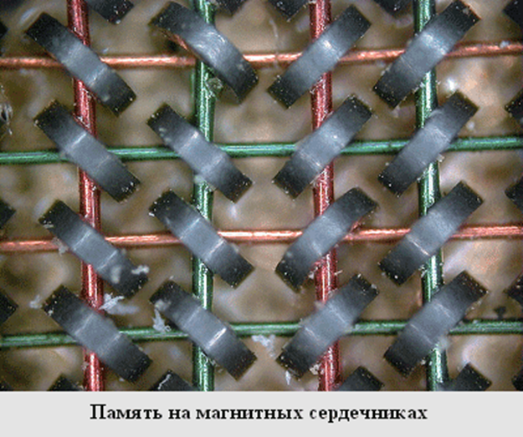
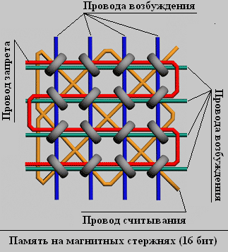
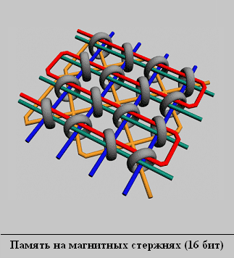
Память на магнитных сердечниках

Slide 11
Программирование работы ЭВМ 1 поколения
Выполнялось в двоичной системе счисления на машинном языке, то есть программы были жестко ориентированы на конкретную модель машины
В середине 1950-х годов появились машинно-ориентированные языки типа языков символического кодирования (ЯСК), позволявшие вместо двоичной записи команд и адресов использовать их сокращенную словесную (буквенную) запись и десятичные числа.

Slide 12
К числу передовых ЭВМ первого поколения можно отнести:
ENIAC - первый широкомасштабный электронный цифровой компьютер, созданный в 1946 году по заказу армии США в лаборатории баллистических исследований для расчётов таблиц стрельбы;
EDVAC — одна из первых электронных вычислительных машин, разработанная в лаборатории баллистических исследований армии США, представленная публике в 1949 году;
EDSAC — электронная вычислительная машина, созданная в 1949 году в Кембриджском Университете (Великобритания) группой во главе с Морисом Уилксом;
UNIVAC - универсальный автоматический компьютер, созданный в 1951 году Д.Моучли и Дж. Преспер Эккерт;
IAS - ЭВМ Института Перспективных Исследований, разработанная под руководством Дж. Неймана в 1952 году;
Whirlwind – ЭВМ, созданная в Массачусетском Технологическом Университете в марте 1951 года;
МЭСМ - Малая Электронная Счетная Машина – первая отечественная ЭВМ, созданная в 1950 году Сергеем Алексеевичем Лебедевым;
БЭСМ - Большая Электронная Счетная Машина, разработанная Институтом Точной Механики и Вычислительной Техники Академии наук СССР.

Slide 13

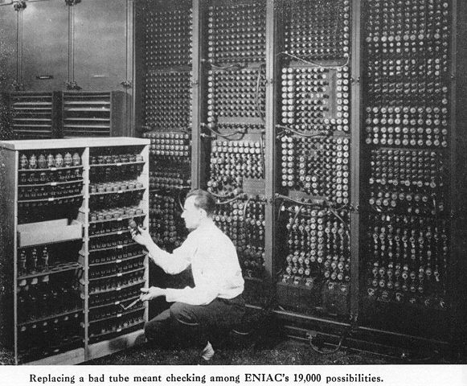
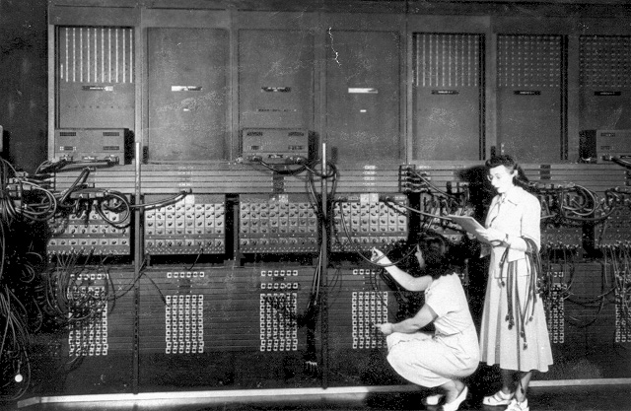
ENIAC - первый широкомасштабный электронный цифровой компьютер, созданный в 1946 году по заказу армии США в лаборатории баллистических исследований для расчётов таблиц стрельбы. В эксплуатацию введен 14 февраля 1946 года;

Slide 14
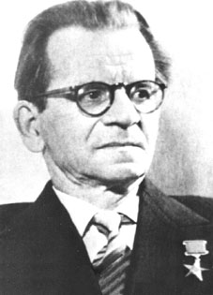
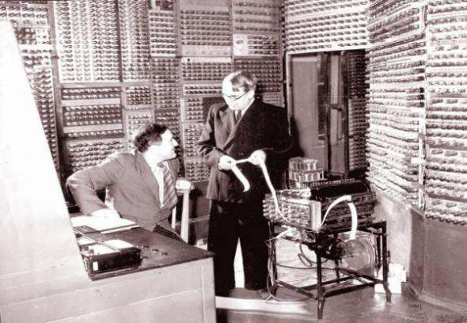
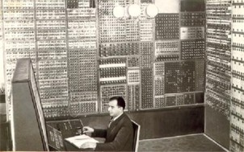
МЭСМ - Малая Электронная Счетная Машина – первая отечественная ЭВМ, созданная в 1950 году С.А. Лебедевым

Slide 15
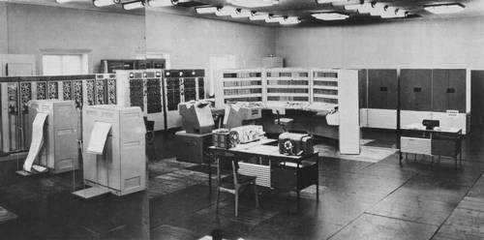
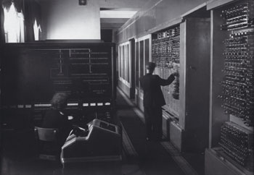
БЭСМ

Slide 16
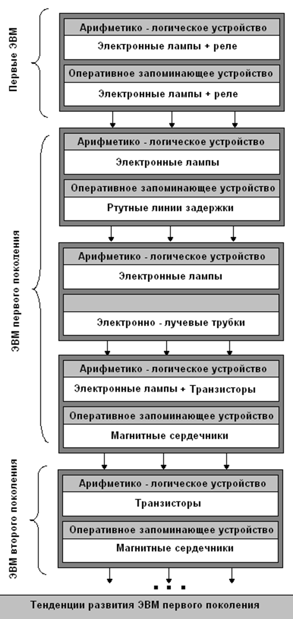

Slide 17
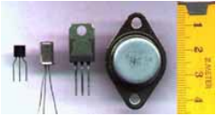
Второе поколение ЭВМ (период 1955 - 1964 г.)
основой ЭВМ второго поколения стало использование новой элементной базы - полупроводниковых транзисторов (триодов), составляющих основную часть конструкции ЭВМ.

Slide 18
Основные причины, приведшие к необходимости замены электронных ламп:
Низкая надежность
Высокие тепловые потери, требующие организации дорогостоящих и сложных систем охлаждения.
Большие габариты электронных ламп.
Радиолампы – это хрупкий элемент. Поэтому их установка требует осторожности, аккуратности, и с большим трудом поддается автоматизации.

Slide 19
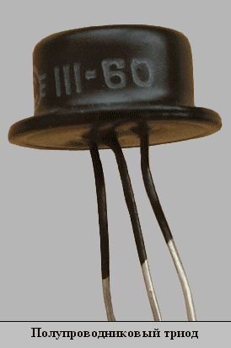
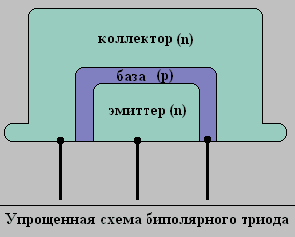
Изобретение транзистора
1947 году ведущие специалисты Уильям Шокли, Джон Бардин и Уолтер Браттейн из фирмы «Bell Labs» создали биполярный транзистор.
Первый биполярный транзистор представлял собой прибор, в котором два металлических контакта соединялись с бруском из поликристаллического германия.

Slide 20
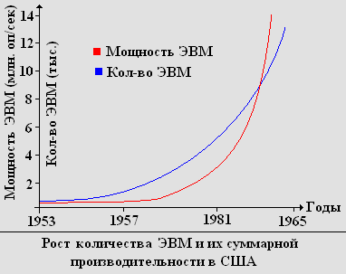
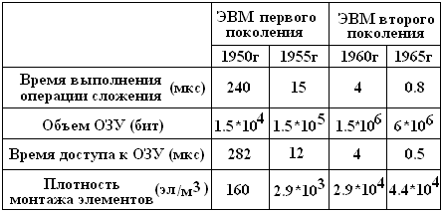

Slide 21
1.Тенденции развития ЭВМ были связаны с совершенствованием элементной базы. 2. Наметились тенденции к распараллеливанию вычислительных ресурсов ЭВМ и многопрограммному принципу работы.
В «Ханиуэлл-800» (США, 1960 г.) использовалось несколько параллельно работающих оперативных запоминающих устройств, подчиняющихся одному устройству управления.
В ЭВМ «Гамма-60» (Франция, 1960 г.) было несколько устройств управления, работающих с одним блоком оперативной памяти.
ЭВМ RW-400 (США, 1960 г.), разработанная фирмой «Рамо Вулдридж», была снабжена несколькими независимыми блоками оперативной памяти и несколькими устройствами управления.

Slide 22
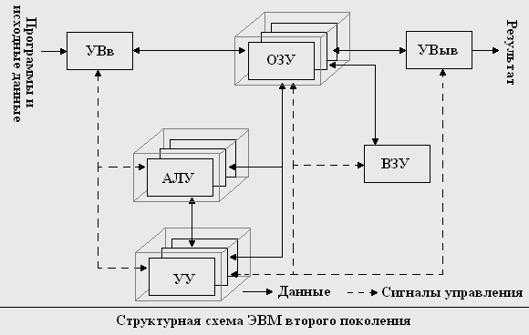
Структурная схема ЭВМ 2 поколения

Slide 23
Требования, предъявляемые к многопрограммным ЭВМ
1. Программы, вводимые в ЭВМ или сохраненные в ПЗУ, должны быть независимы от абсолютных машинных адресов.
2. Наличие системы приоритетов программ, с помощью которой можно с минимальной задержкой выбирать программу в ситуации выбора, между несколькими программами.
3. Должна быть предусмотрена система, которая сохраняла бы текущее состояние каждой исполняемой программы.
4. Любой регистр или любой другой элемент системы, не используемый в данный момент времени, должен быть доступен для любой другой параллельно выполняемой программы.
5. Должна быть обеспечена система прерываний выполняемой программы методом опроса или методом приостановки.
6. Должны существовать прямые связи между двумя любыми устройствами системы, которые могут обмениваться информацией.
7. Осуществление наблюдения и управления, необходимых для выполнения нескольких программ, не должно требовать совсем или требовало бы минимум дополнительного времени.
8. Объем преобразования и пересылок данных внутри системы должен быть сведен к минимуму.

Slide 24
Развитие алгоритмических языков программирования
Алгол, разработанный в 1957 году и ориентированный на научно-технические расчеты;
Фортран, разработанный специалистами фирмы IBM 1957 году для задач численного анализа. Этот язык программирования широко используется и по сей день;
Кобол, разработанный в США в 1958 году, ориентированный на решение экономических задач;
Лисп, разработанный в 1958 году в США и ориентированный на символьную обработку данных, и процессы принятия решений. На данный момент широко используется;
ИПЛ, разработанный в США в Массачусетском Технологическом Институте в 1960 году. Позволял манипулировать словами и выражениями на естественном языке. В этом языке впервые появилось понятие списка;
ПЛ-1, разработанный фирмой IBM в 1960 году. Универсальный язык программирования.

Slide 25
Наиболее значимые разработки ЭВМ 2 поколения
ТХ-0 - первый компьютер на транзисторах, 1953 г., Массачусетский Технологический Институт (в 1955 году был введен в эксплуатацию).
TRADIC – одна из первых транзисторных ЭВМ, созданная в США в 1955 году. В ее состав входило 800 транзисторов и 11 000 германиевых диодов.
Stretch (IBM-7030), разработанная в 1960 годах в США фирмой IBM. Свыше 600 команд, 169000 транзисторов позволили достичь небывалой производительности
FX1, в Линкольновской лаборатории технологического института, 1961 г. Впервые, в качестве ОЗУ была использована память на магнитных пленках.
CDC 6600, разработанная фирмой Control Data в 1960 в США с запоминающим устройством на 131 тыс. слов и 10 периферийных вычислителей с памятью на 4096 слов.
Раздан 2, созданная в СССР в 1961 г. для научно-технических и инженерных расчетов. Производительность этой ЭВМ составляла примерно 5000 операций в секунду. Оперативное запоминающее устройство было выполнено на ферритовых сердечниках, внешнее запоминающее устройство – накопитель на магнитной ленте.
Минск-2 – ЭВМ, разработанная Минским заводом выч.техники им. Орджоникидзе в 1963 году для решения научно-технических и планово-экономических задач.
МИР - малая электронная цифровая вычислительная машина, разработанная в Институте Кибернетики АН УССР под руководством В. М. Глушкова в 1965 году.
БЭСМ-6 – ЭВМ, созданная в 1966 году в СССР. В ее состав входило 60 000 транзисторов и 200 000 полупроводниковых диодов, выполняла 1 миллион операций в секунду.

Slide 26
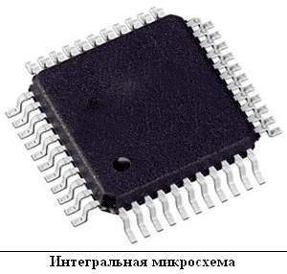
Третье поколение ЭВМ (с 1964 по 1974 г.г.)
Джеффри Даммер из британского министерства обороны в 1952 году разработал концепцию интегральной схемы. Идея: создание электронных элементов в виде единого блока при помощи полупроводниковых слоев

Slide 27
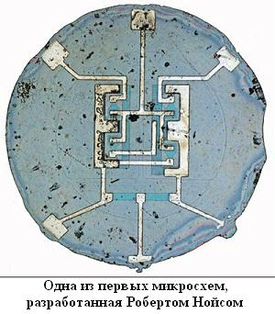
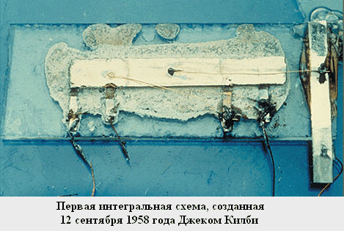

Slide 28
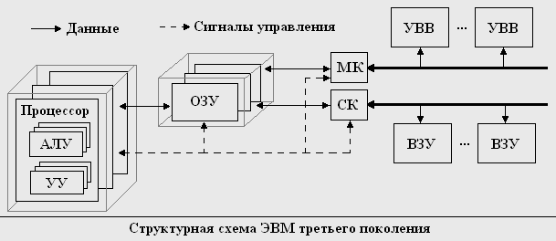
Усовершенствованная структурная схема ЭВМ

Slide 29
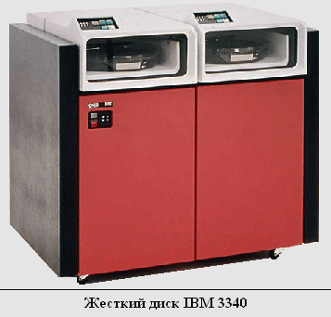
Жесткий диск IBM 3340

Slide 30
Развитие ПО
Возникает огромная потребность в прикладных программных продуктах.
Возникает гигантский рост популярности программирования и спроса на грамотных разработчиков программных продуктов.
Создаются пакеты программ для решения типовых задач, проблемно-ориентированные программные языки и целые программные комплексы для управления работой ЭВМ, которые впоследствии получат название – операционные системы.

Slide 31
Развитие операционных систем
в 1957 году компанией Bell Labs была разработана операционная система BESYS (Bell Operating System).
А в 1962 году была разработана компанией General Electric операционная система GCOS (General Comprehensive Operating System), ориентированная для работы на Мейнфреймах.
OS/360, разработанная фирмой IBM в 1964 году для управления мейнфреймами;
MULTICS - одна из первых операционных систем с разделением времени исполнения программ;
UNIX, разработанная в 1969 году и, впоследствии, разросшаяся до целого семейства операционных систем, многие из которых являются одними из самых популярных на сегодняшний день.

Slide 32
ЭВМ 3 поколения
IBM System - 360 - целое семейство ЭВМ, выпуск которого начался с 1964 года. Все модели семейства имели единую систему команд и отличались друг от друга объемом оперативной памяти и производительностью, и были универсальными, способными решать, как сложные логические задачи, так и быть полезными в экономических расчетах.
PDP8 – мини-ЭВМ, разработанная 22 марта 1965 года фирмой Digital Equipment Corporation (DEC).
Наири 3 – одна из первых самостоятельно разработанных в СССР ЭВМ третьего поколения.
ЕС ЭВМ - единая система электронных вычислительных машин, за основу которой была взята удачная и хорошо себя зарекомендовавшая архитектура IBM System-360.
ILLIAC 4 – одна из самых производительных вычислительных машин третьего поколения. ILLIAC 4 была создана в 1972 году в Иллинойском университете и обладала конвейерной архитектурой, состоящей из 64 процессоров.

Slide 33
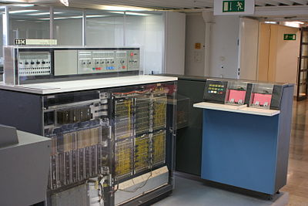
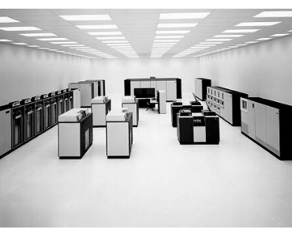
IBM System/360, System/370
IBM System/360
IBM System/370

Slide 34
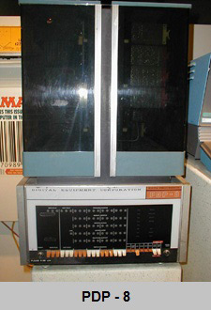
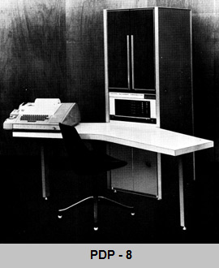
Эта ЭВМ основывалась на диодно-транзисторной логике,
упакованной на картах Flip Chip.
Габариты PDP-8 были
следующие (см): 53х53х86 (ШхГхВ).
Вес – 102 кг.

Slide 35
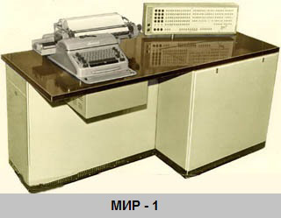

Slide 36
Четвертое поколение ЭВМ: 1980-1990-е годы
Революционным событием в развитии компьютерных технологий третьего поколения машин было создание больших и сверхбольших интегральных схем (LargeScaleIntegration - LSI и VeryLargeScaleIntegration - VLSI), микропроцессора (1969 г.) и персонального компьютера. Начиная с 1980 года практически все ЭВМ стали создаваться на основе микропроцессоров. Самым востребованным компьютером стал персональный.

Slide 37
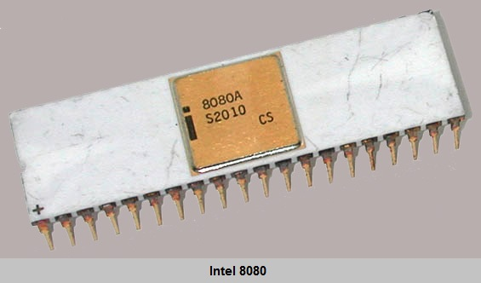
Микропроцессоры
Процессоры производились по технологии – 6 мкм, содержали 6000 транзисторов, размещенных в 40-контактном керамическом корпусе. Они имели 16-разрядную шину адреса и 8-разрядную шину данных, адресуемую память – 64 Кб, количество инструкций – 80, тактовую частоту – 2 МГц, производительность –
до 500 000 операций в секунду.

Slide 38
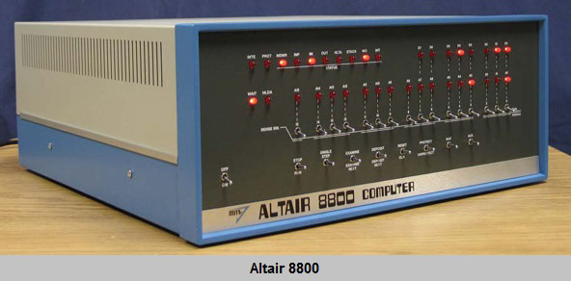
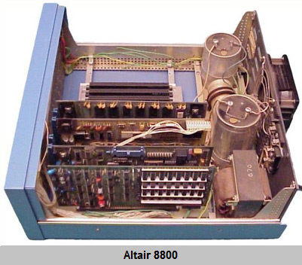
Первым персональным компьютером принято считать Альтаир 8800, созданный в 1975 году

Slide 39
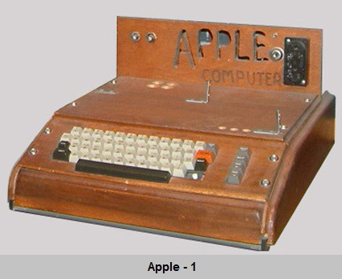
Вапреле 1976 года два друга, Стив Джобс (1955 г. р.) - сотрудник фирмы Atari, и Стефан Возняк (1950 г. р.), работавший на фирме Hewlett-Packard, создали игровой компьютер "Apple".

Slide 40
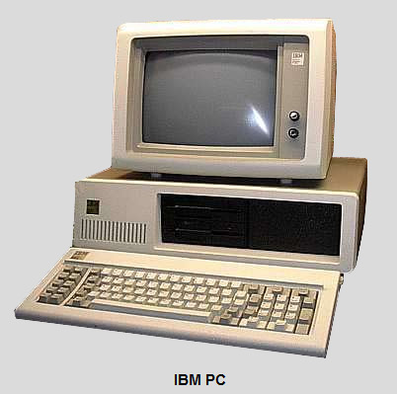
Эра персонального компьютера или IBM PC

Slide 41
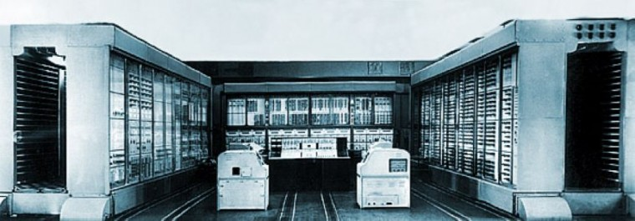
ЭВМ «Стрела»

Slide 42
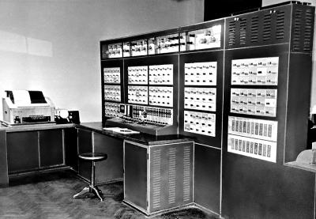
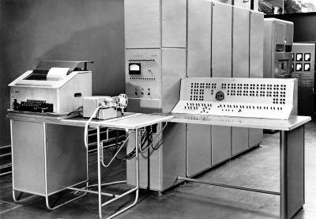
ЭВМ троичной логики «Сетунь»

Slide 43
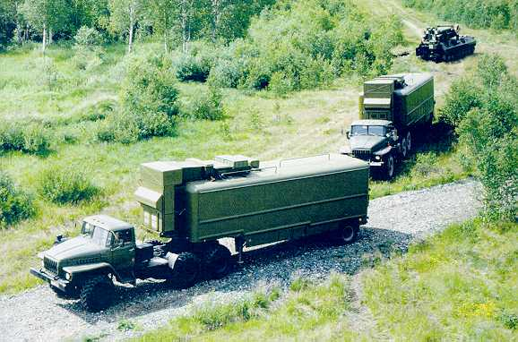
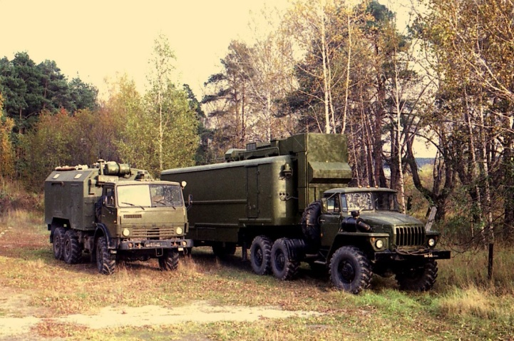
АСУ «Сенеж-1»

Slide 44
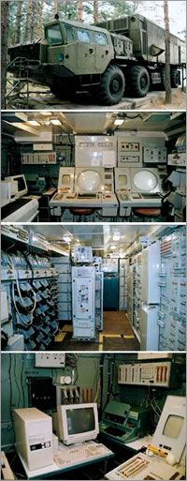
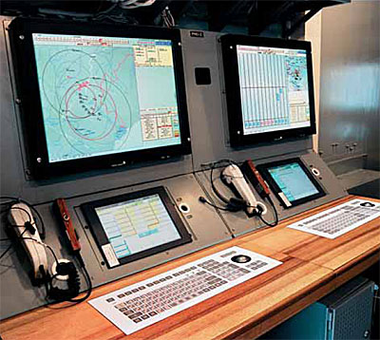
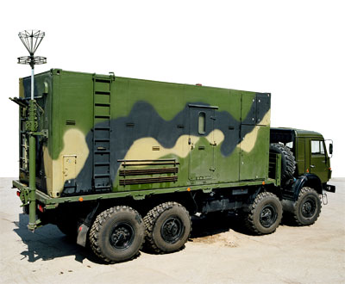
АСУ «Байкал»

Slide 45
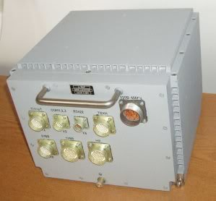
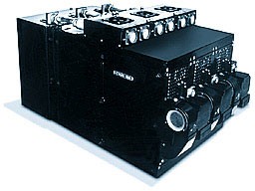
ЭВМ «Аргон»
Бортовая ЭВМ Аргон–15
Бортовая ЭВМ Аргон–11С

